Slide 1
PRODUCTIONs DISTRIBUTION MANAGEMENT system
NPT

Slide 2
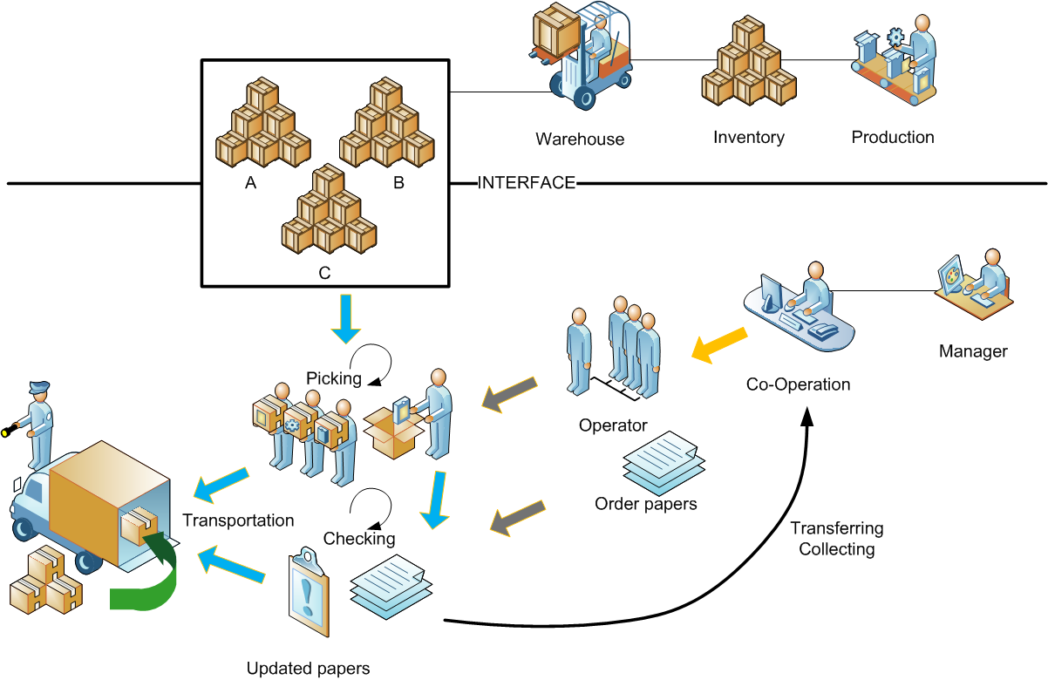
As-IS SYSTEM

Slide 3
TO-BE SYSTEM

Slide 4
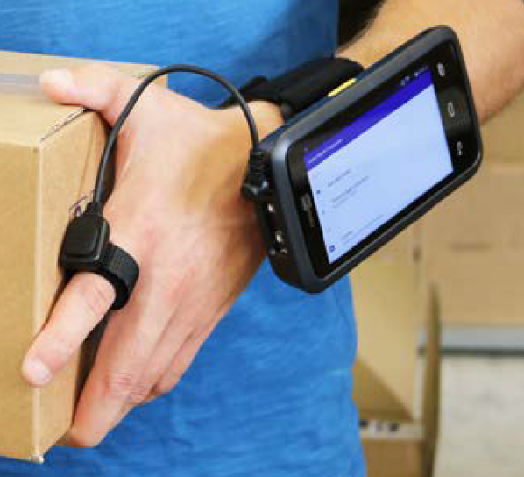
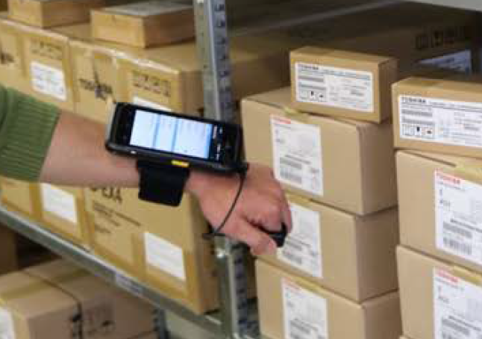
Smart devices

Slide 5
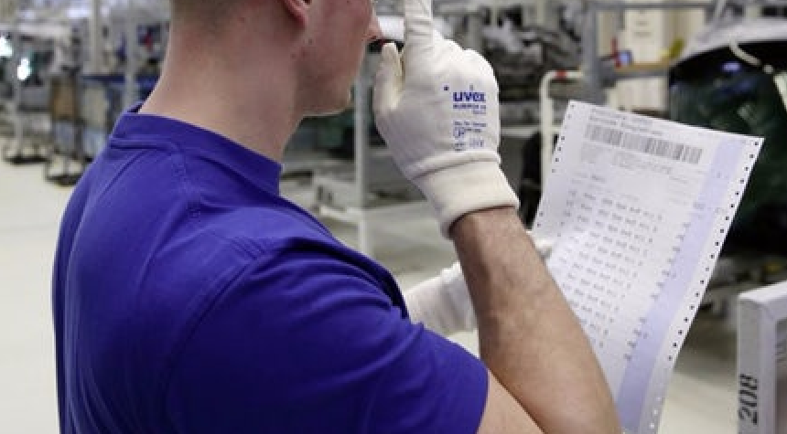
PAPERLESS / ลดการใช้กระดาษ ติดตามข้อมูลย้อนกลับได้ 100%

Slide 6
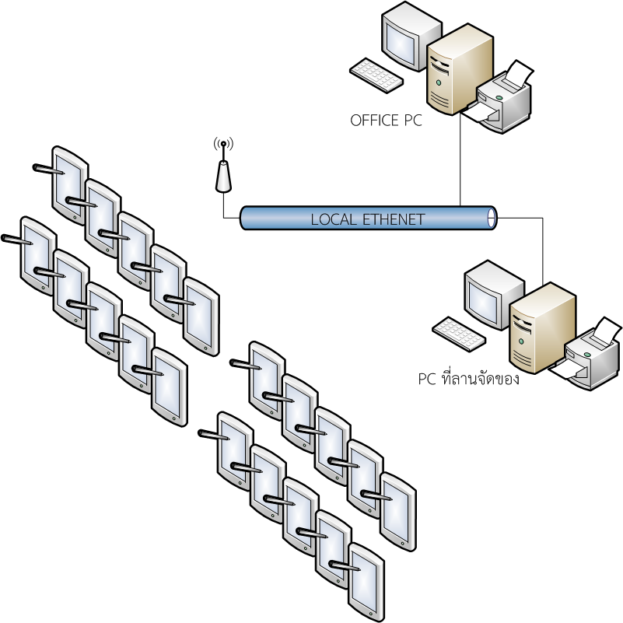
รองรับการมีสายการจัดสินค้าที่มีหลายสาย

Slide 7
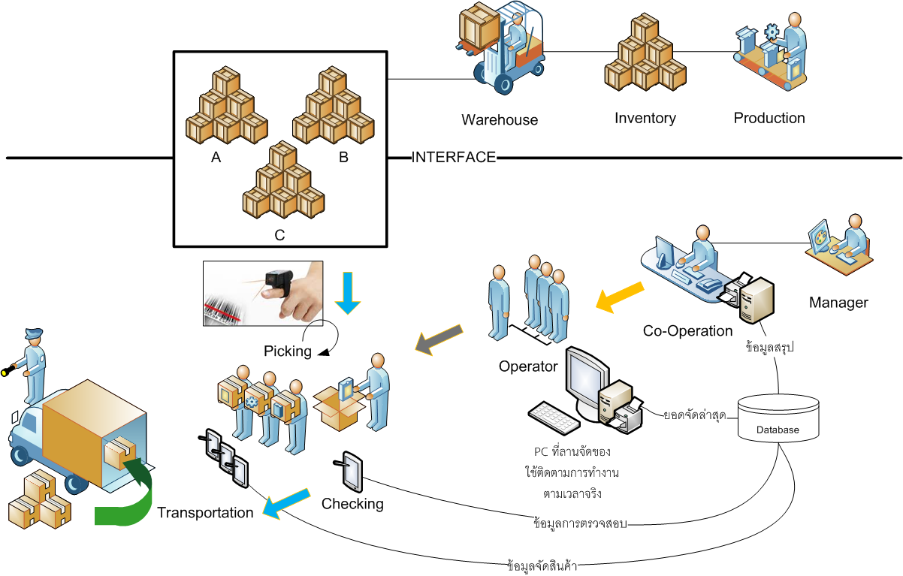
Products distribution management system

